Slide 1

Формирование функциональной грамотности на уроках географии в 5-7 классах
Учитель географии
МОУ «Сланцевская СОШ № 6»
Шовикова А.К.

Slide 2
В географии функциональная грамотность формируется достижением, прежде всего, предметных результатов через:
работу с текстом
работу с географической картой
работу со статистическими данными (схемы, таблицы, диаграммы, графики)
Именно здесь пока наблюдается больше всего проблем, по результатам НОКО.
( ВПР, ОГЭ, ЕГЭ)

Slide 3
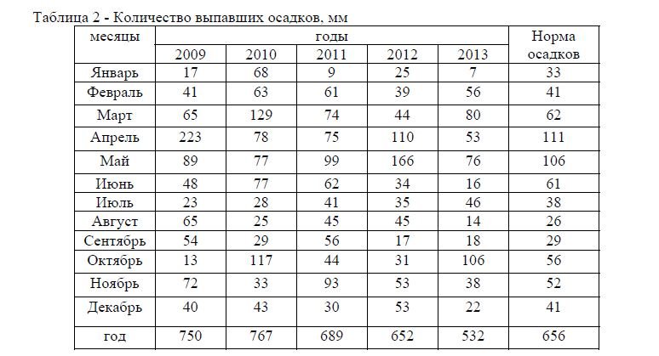
Тексты
Сплошные
( без визуального изображения)
Не сплошные
( с визуальным изображением)
О существовании функциональной грамотности мы узнаем, только столкнувшись с ее отсутствием. Поэтому приходится говорить не столько о функциональной грамотности, сколько о функциональной безграмотности, что является одним из определяющих факторов, тормозящих развитие общественных отношений. Поэтому проблема функциональной грамотности рассматривается обычно не как научная и смысловая проблема, а как проблема деятельностная, как проблема поиска механизмов и способов ускоренной ликвидации безграмотности.

Slide 4
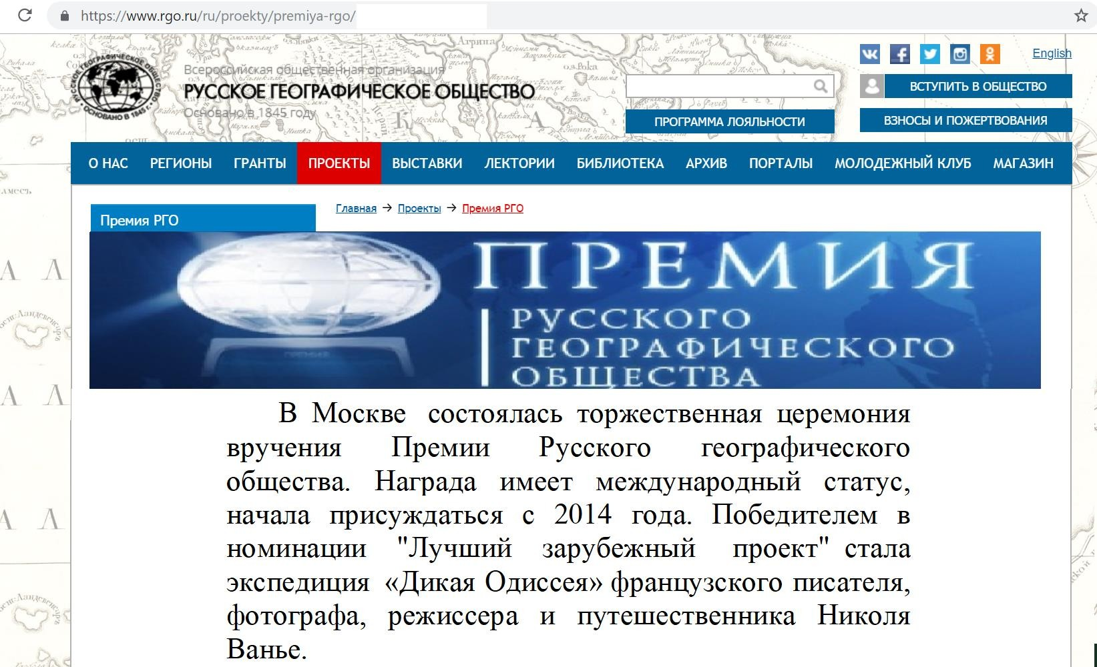
Работа с текстом:
Максим увлечён путешествиями, поэтому он часто заходит на сайт Русского географического общества http://www.rgo.ru. Однажды он нашёл на этом сайте вот такую информацию.

Slide 5
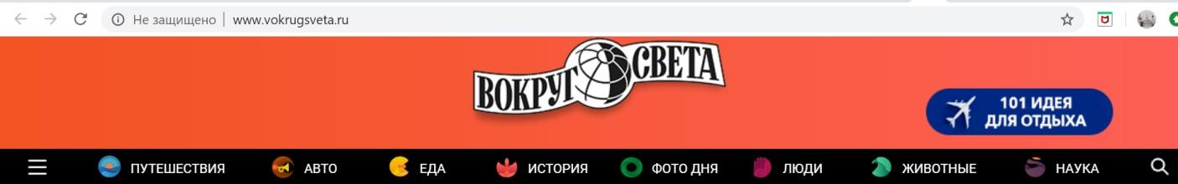
Максиму захотелось побольше узнать об этом путешественнике, и он стал искать дополнительную информацию. На научно-популярном портале «Вокруг Света» он нашёл интервью с Николя Ванье. Вот фрагмент этого интервью.
Все три путешествия по России вы совершили на собачьих упряжках. Почему вы выбрали такой способ передвижения, как собачья упряжка?
Это надёжный способ пересечения огромных заснеженных пространств. Кроме того, упряжка не портит местность, которую преодолевает путешественник.
  Что успеваете увидеть с упряжки?
В том-то и дело, что абсолютно всё. Увидеть кое-что, конечно, можно и из поезда, из машины, даже из самолета. Но совсем другое дело, когда все 24 часа ты находишься под открытым небом. И не просто смотришь, а «чувствуешь» весь край, по которому едешь: его можно весь охватить взглядом, наслаждаться необозримыми просторами, улавливать запахи, ощущать прикосновение природы. Вот почему я считаю, что это лучший способ узнать мир.
Когда вы управляете собаками, чувствуете единение с ними?
Скорее ощущаю себя тренером футбольной команды. Как и тренер, ты не бежишь с«игроками», а остаешься на своем месте — едешь сзади, наблюдая за процессом. Ты должен максимально выгодным образом расставить игроков и следить за общим рисунком игры. Необходимо учитывать и другие критерии: метеоусловия, качество трассы, настроение собак, их сегодняшние взаимоотношения — ссоры, обиды… Как и хороший тренер, я должен принять лучшее решение на данный момент. Отношения с собаками в упряжке основываются на моём безусловном авторитете, но также на доверии и дружбе. Моя задача — обеспечить безопасность для всех: и для собак, и для себя. Часто использую веерный способ расстановки собак в упряжке: каждая собака напрямую связана с санями шлейкой, все шлейки одинаковой длины. Этот способ даёт большую подвижность собакам во время езды, бережёт их силы при поворотах и неровной дороге.
Как демонстрируете им своё отношение?
Каждое утро необходимо найти время для личной беседы с каждым псом. Хотя нельзя утверждать, что они понимают все слова, но очень чувствительны к интонации, к настроению. Отношение передается через речь, а также через физический контакт — каждую собаку нужно погладить, обнять, приласкать.
1. Какую информацию нашёл Максим на сайте Русского географического общества? Отметьте ОДИН правильный ответ.
А. Информацию о трёх российских экспедициях Н. Ванье.
Б. Интервью М. Новиковой с Николя Ванье.
В. Информацию о книге Н. Ванье и отзыв о ней.
Г. Информацию о награде, которую получил Н. Ванье.
2. Опираясь на текст интервью, запишите ТРИ причины, по которым Н. Ванье путешествует именно на собачьих упряжках.
1)
2)
3)

Slide 6
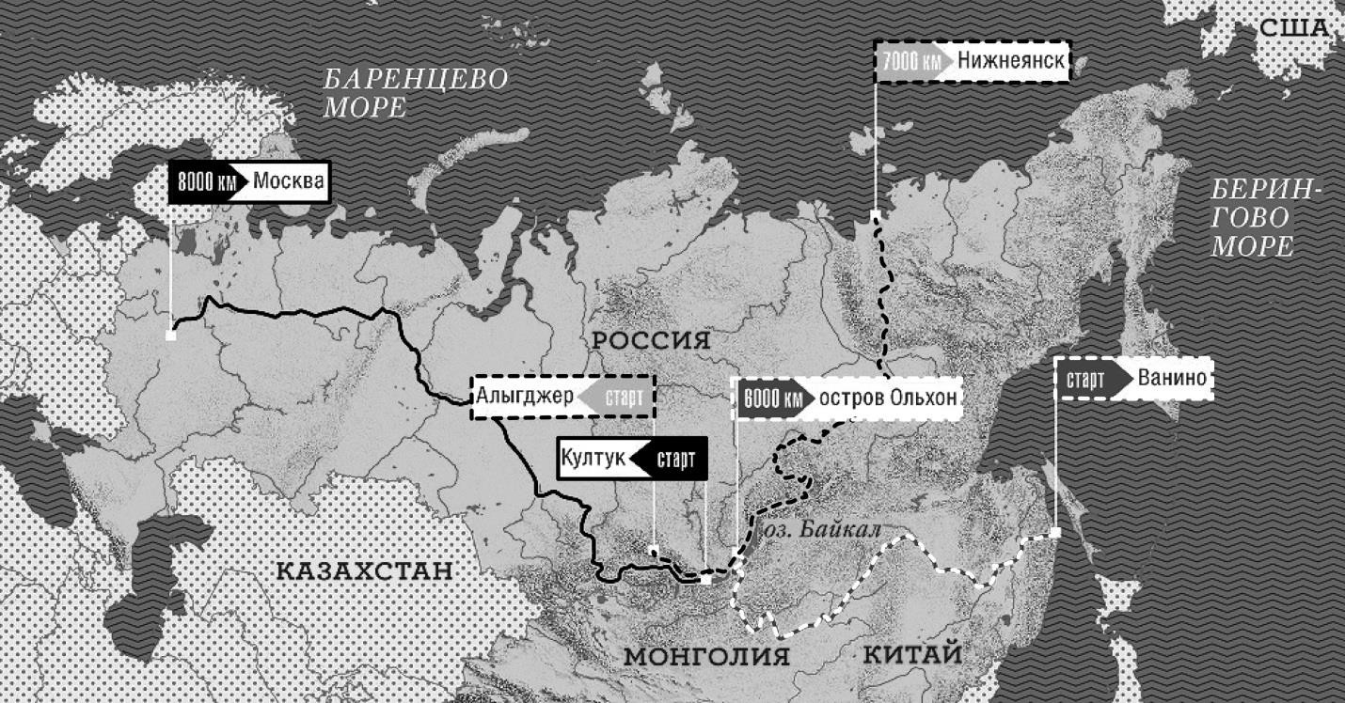



Работа с географической картой
Карта России, на которой отмечены три экспедиции на собачьих упряжках Николя Ванье
Задание.
Информацию об экспедициях Н. Ванье решили внести в справочник «Необычные путешествия по России». Для каждой экспедиции необходимо указать, где начинался и заканчивался маршрут, а также его протяженность (в километрах). Внесите нужную информацию в таблицу.
 | Начало маршрута | Конец маршрута | Протяженность
Транссибирская экспедиция |  |  | _________________км
Сибирская Одиссея |  |  | _________________км
Дикая Одиссея |  |  | _________________км
 | Транссибирская экспедиция (1990–1991 гг.)
 | Экспедиция «Сибирская Одиссея» (2005–2006 гг.)
 | Экспедиция «Дикая Одиссея» (2013–2014 гг.)

Slide 7
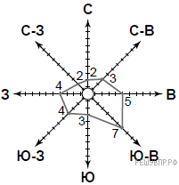
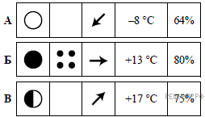
Работа со статистическими данными
1. На метеорологической станции города N в сентябре были проведены наблюдения за направлением ветра. По результатам наблюдений метеорологи построили розу ветров. Рассмотрите розу ветров и ответьте на вопросы.
Какой ветер чаще всего дул в сентябре?
В каком направлении дует этот ветер?
2. На каком рисунке знаками отображена погода в тот
день, когда дул западный ветер? Укажите букву,
которой обозначен этот рисунок.
Составьте описание погоды в этот день.

Slide 8
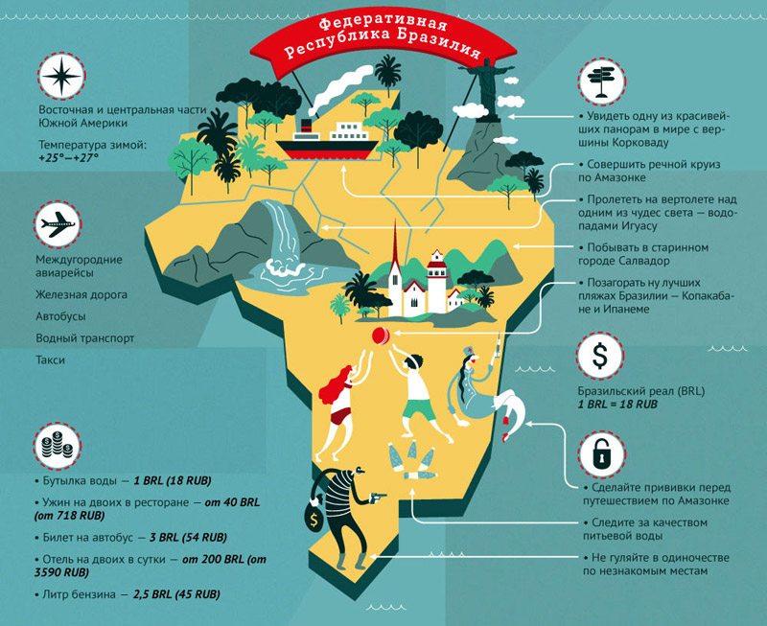
Инфографика - это графический способ подачи информации, данных и знаний, целью которого является быстро и чётко преподносить сложную информацию.

Slide 9
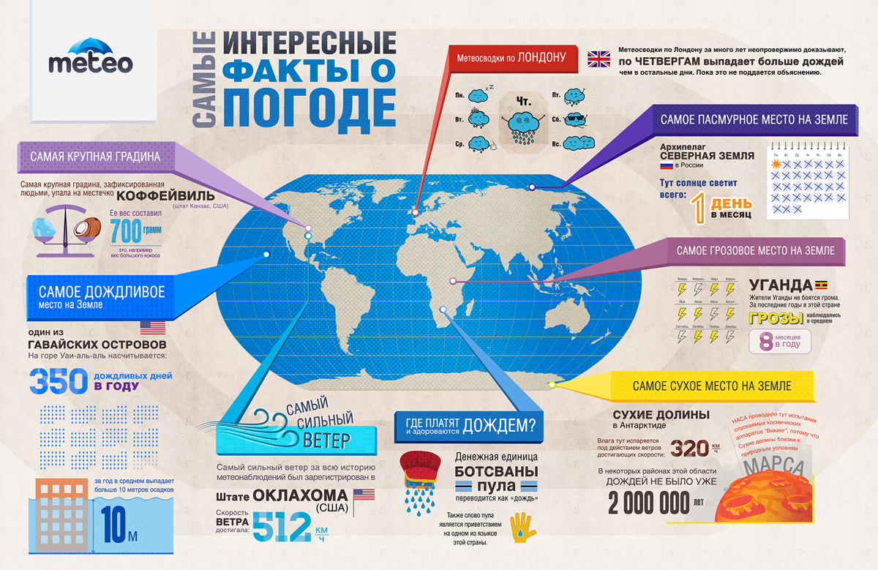
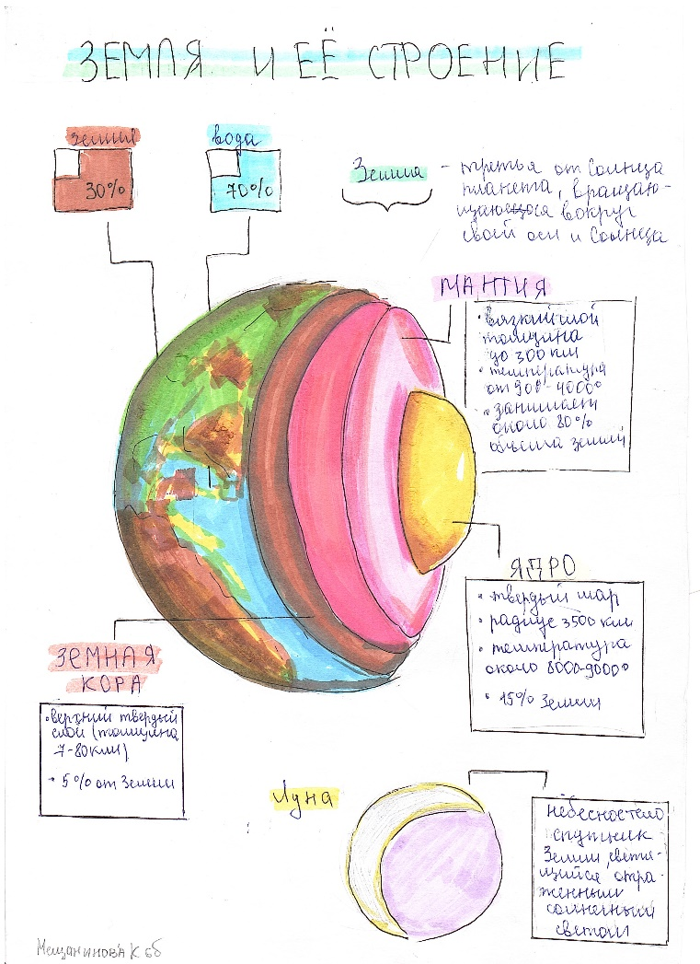

Slide 10

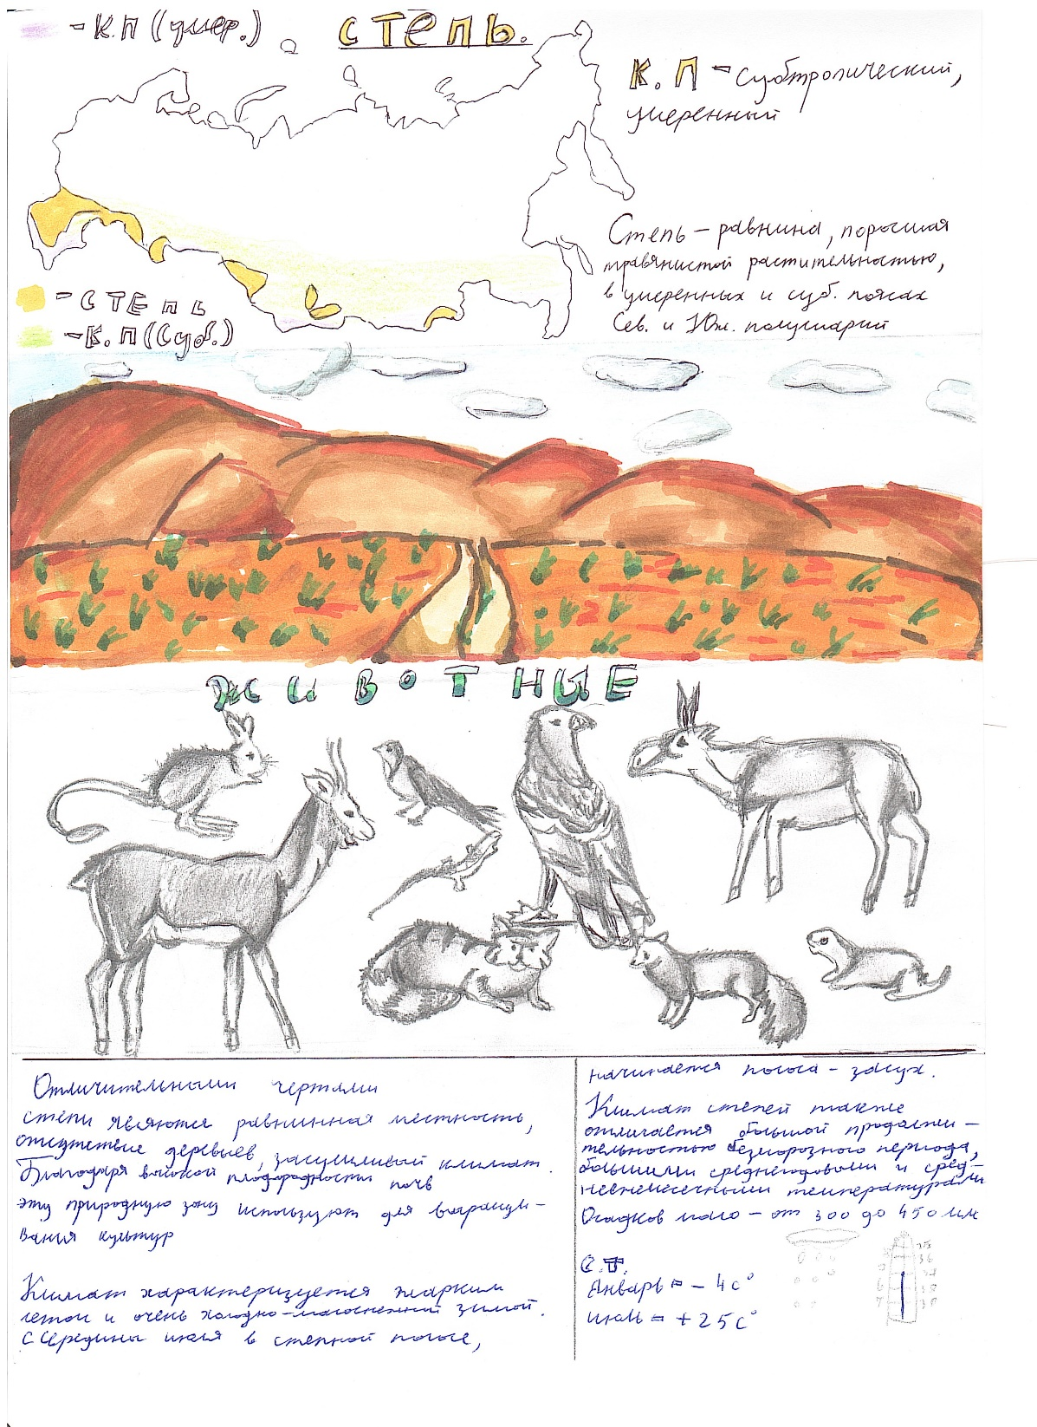

Slide 11
Спасибо за внимание!

